Slide 1
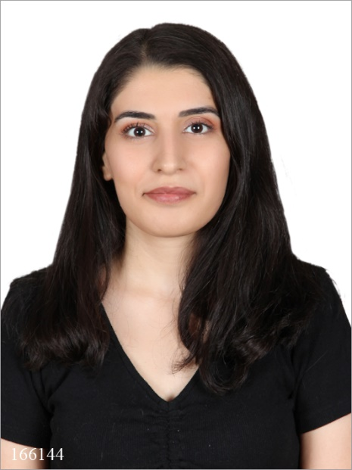
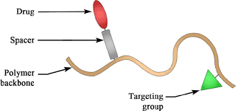
YTÜ
FEN EDEBİYAT FAKÜLTESİ
KİMYA BÖLÜMÜ
SEMİNER DERSİ SUNUMU
ÖZGE ESLEK
21518006
Konu
POLİMER-İLAÇ TAŞIMA SİSTEMLERİ
Danışman
DOÇ.DR.DOLUNAY ŞAKAR DAŞDAN
Tarih: 26.04.2022 Saat: 13.45
Yer: Fen-Edebiyat Fakültesi B2-D10

